Slide 1
Chương trình Khoa học 4 gồm có 3 chủ đề:

Con người và sức khỏe

Vật chất và năng lượng

Thực vật và động vật

Slide 2
Khoa học 4
CON NGƯỜI VÀ SỨC KHỎE
CON NGƯỜI VÀ SỨC KHỎE

Slide 4
YÊU
CẦN
CẦU
ĐẠT
1. Kiến thức
- Biết được con người cần thức ăn, nước uống, không khí, ánh sáng, nhiệt độ để sống.
2. Kĩ năng
- Kể ra một số điều kiện vật chất và tinh thần mà chỉ có con người mới cần trong
cuộc sống.
3. Phẩm chất: Có ý thức bảo vệ, chăm sóc sức khoẻ.
4. Góp phần phát triển các năng lực
- NL giải quyết vấn đề, hợp tác, NL sáng tạo, NL khoa học,...
* GD BVMT: Mối quan hệ giữa con người với môi trường : Con người cần đến không khí, thức ăn, nước uống từ môi trường.

Slide 5
Hoạt động 1
Các điều kiện cần để con người duy trì sự sống

Slide 6
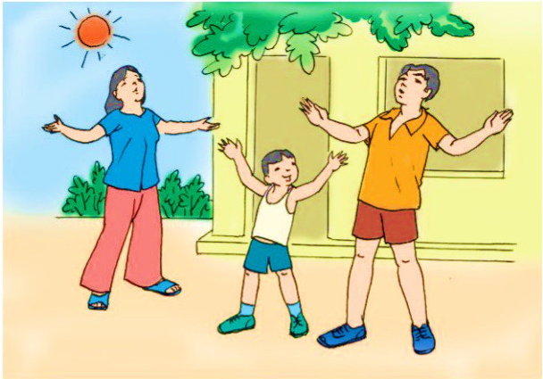
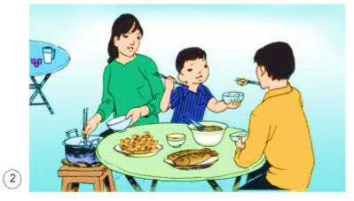
Quan sát hình 1, 2 sgk, trả lời câu hỏi
Như mọi sinh vật khác, con người cần gì để duy trì sự sống của mình?
Không khí
Thức ăn, nước uống

Slide 7
Khí ô-xi
Con người không thể sống thiếu ô-xi quá 3 - 4 phút.
Nước
uống
Con người không thể nhịn uống nước 3 – 4 ngày.
Con người
Thức ăn
Con người không thể nhịn ăn 28 – 30 ngày.

Slide 8
Hoạt động 2
Các điều kiện đủ để con người phát triển

Slide 9
Quan sát tranh 3 – 10 sgk, trả lời câu hỏi:
1. Hơn hẳn những sinh vật khác, cuộc sống của con người còn cần những gì ?
2. Nếu thiếu các điều kiện đó, cuộc sống của con người sẽ thế nào ?

Slide 10
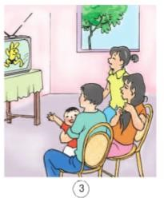
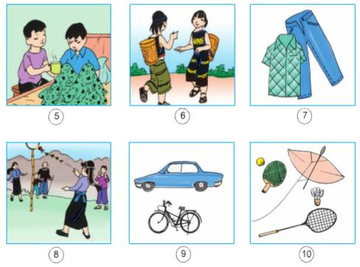
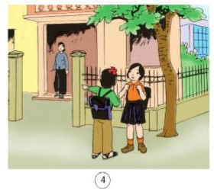

Slide 11
Hơn hẳn những sinh vật khác con người cần: vui chơi, giải trí, học tập, thuốc, lao động, quần áo, phương tiện giao thông,...

Slide 12
2. Nếu thiếu các điều kiện đó, cuộc sống của con người sẽ buồn tẻ, sẽ ngu dốt, ốm yếu, bệnh tật, nghèo nàn,…

Slide 13
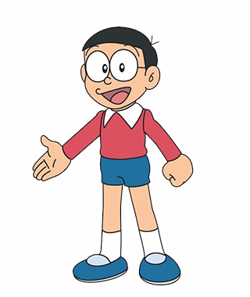
NHỮNG YẾU TỐ CẦN CHO SỰ SỐNG
Không khí
Nước
Ánh sáng
Nhiệt độ
Thức ăn
Phương tiện giao thông
Tình cảm bạn bè
Nhà ở
Tình cảm gia đình
Quần áo
Trường học
Sách báo
CON NGƯỜI
ĐỘNG VẬT
THỰC VẬT

Slide 14
Kết luận

Slide 15
KẾT LUẬN
KẾT LUẬN
- Con người, động vật và thực vật đều cần thức ăn, nước, không khí, ánh sáng, nhiệt độ thích hợp để duy trì sự sống của mình.
- Hơn hẳn những sinh vật khác, cuộc sống của con người còn cần nhà ở, quần áo, phương tiện giao thông và những tiện nghi khác. Ngoài những yêu cầu về vật chất, con người còn cần những điều kiện về tinh thần, văn hóa xã hội.

Slide 16
DẶN DÒ
Học thuộc Ghi nhớ
Chuẩn bị trước bài tiếp theo Trao đổi chất ở người.

Slide 17
CHÚC CÁC EM HỌC TỐT

Slide 18
MĂNG NON – TÀI LIỆU TIỂU HỌC
Mời truy cập: MĂNG NON- TÀI LIỆU TIỂU HỌC | Facebook
SĐT ZALO : 0382348780 - 0984848929
Nhận soạn bài giảng yêu cầu – Thiết kế bài giảng E – Learning
GIÁO ÁN ĐIỆN TỬ LỚP 3 – BỘ SÁCH KẾT NỐI TRI THỨC VỚI CUỘC SỐNG
Măng non

